Slide 1
Projekt E-knjiga v fleksibilnem predmetniku
Erika Rejec, Majda Marija Lesjak, Franja Razdevšek
Osnovna šola Muta

Slide 2
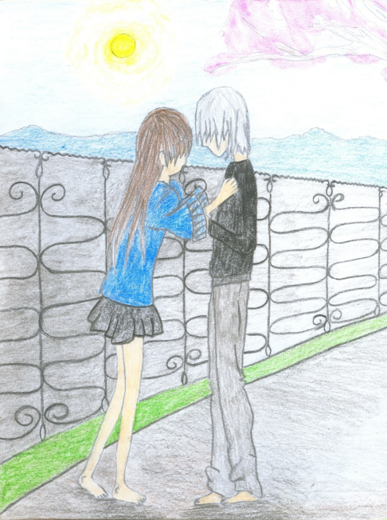
Stisni roko v pest, vojne nikoli več!

Slide 3
Uvod
Razpisan projekt (Stisni roko v pest) je zelo primeren za izvedbo v fleksibilnem predmetniku, kar pa zahteva predhodno načrtovanje in številne organizacijske in izvedbene prilagoditve.
Zaradi prepoznega razpisa projekta nismo mogli tako načrtovati, da bi izkoristili vse prednosti fleksibilnega predmetnika. Kljub temu smo uresničili zastavljene cilje medpredmetnega povezovanja: dviganje ravni narodne zavesti, razvijanje IKT-kompetenc ter spodbujanje kreativnosti in kritičnega razmišljanja.

Slide 4
Dejavnosti
ZGO/ DDE
- učenka predstavi referat o spominu na žrtve holokavsta in spregovorijo o usodi judov med II. svetovno vojno.
SLJ
- predhodno branje knjige Dnevnik Ane Frank (razgovor, poustvarjanje tako literarno kot likovno),
- ogled filma Življenje je lepo (razgovor in poustvarjanje),
- razgovor o književnosti NOB – pesništvo K. D. Kajuha ( razgovor in poustvarjanje).
Terensko delo:
- obisk gestapovske mučilnice Dravograd (razgovor, intervju s kustosom, vtisi),
- obisk spominskih obeležij iz druge svetovne vojne (razgovor, intervjuji s pričami dogodkov, vtisi).
Urejanje in izdelava e-knjige:
- posnetki, dokumentarna oddaja in objava e-knjige na spletu.

Slide 5
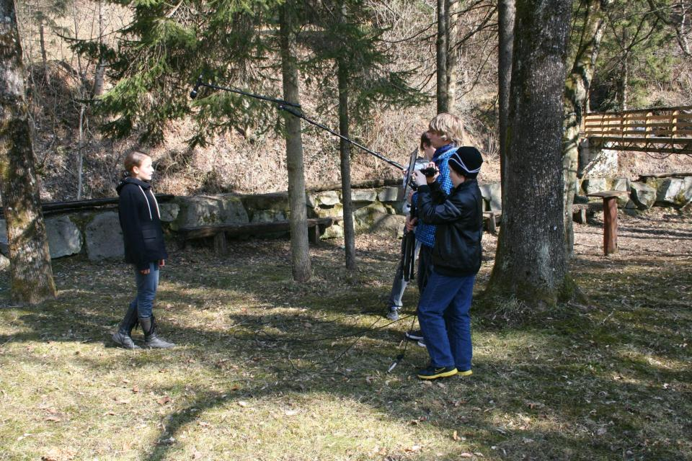

Slide 6
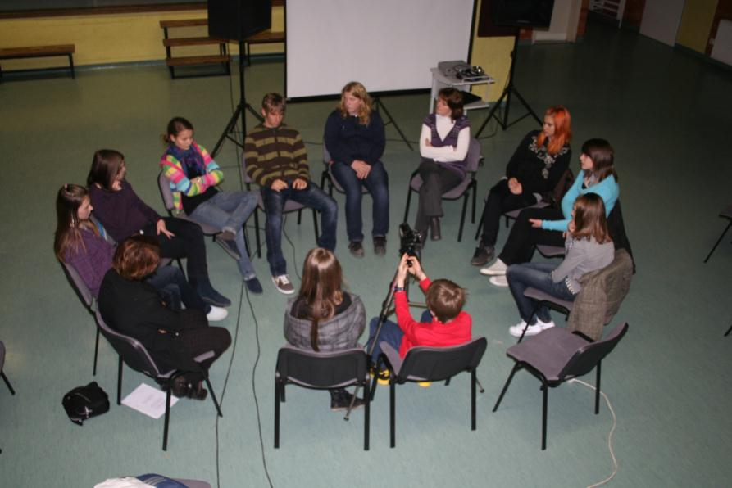

Slide 9
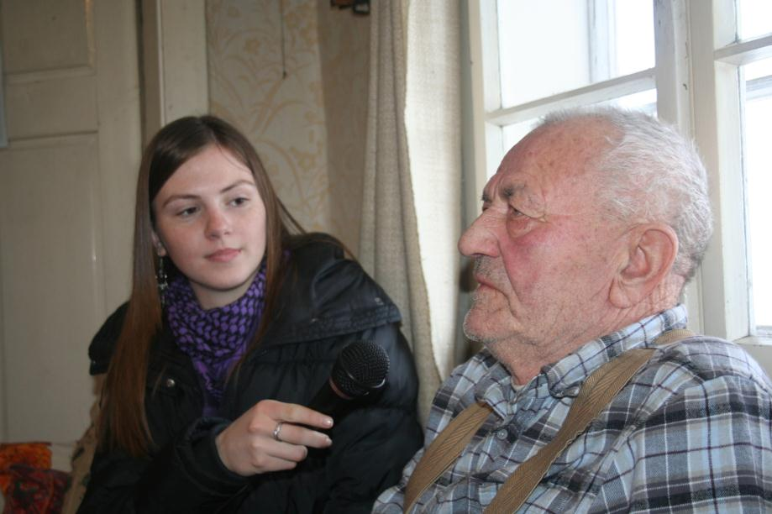

Slide 10
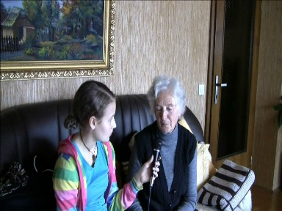

Slide 11
Zaključek
Ker je projekt ponujal veliko možnosti za razumevanje izrazne, ustvarjalne in družbene različnosti ter vplival tudi na ohranjanje narodne identitete in prispeval k oblikovanju samostojne in kritično razmišljujoče osebnosti, smo se odločili cilje projekta, ki so hkrati tudi cilji predmetov (SLJ, ZGO, DDE, ŠNO, LIK, ROM, LVZ, GVZ, ŠVZ), tudi v prihodnje uresničevati v okviru fleksibilnega predmetnika v 9. razredu. Pri vseh dejavnostih bodo lahko sodelovali vsi učenci, zato bomo pouk načrtovali tako, da bodo v urniku strnjene ure vključenih predmetov (deloma zaporedno, deloma sočasno).

Slide 12
Simulacija urnika
 | 1. DAN | 2. DAN | 3. DAN
1. ura | ZGO/DDE | ŠVZ/ZGO | SLJ/LIK
2. ura | ZGO/DDE | ŠVZ/ZGO | SLJ/LIK
3. ura | SLJ | ŠVZ/ZGO | LVZ
4. ura | SLJ | SLJ/ŠNO | LVZ
5. ura | GVZ | SLJ/ŠNO | ROM
6. ura | GVZ | ROM | ROM
dan – popoldan
ogled filma: Življenje je lepo
2. dan
urejanje in obdelava videoposnetka

